Slide 1

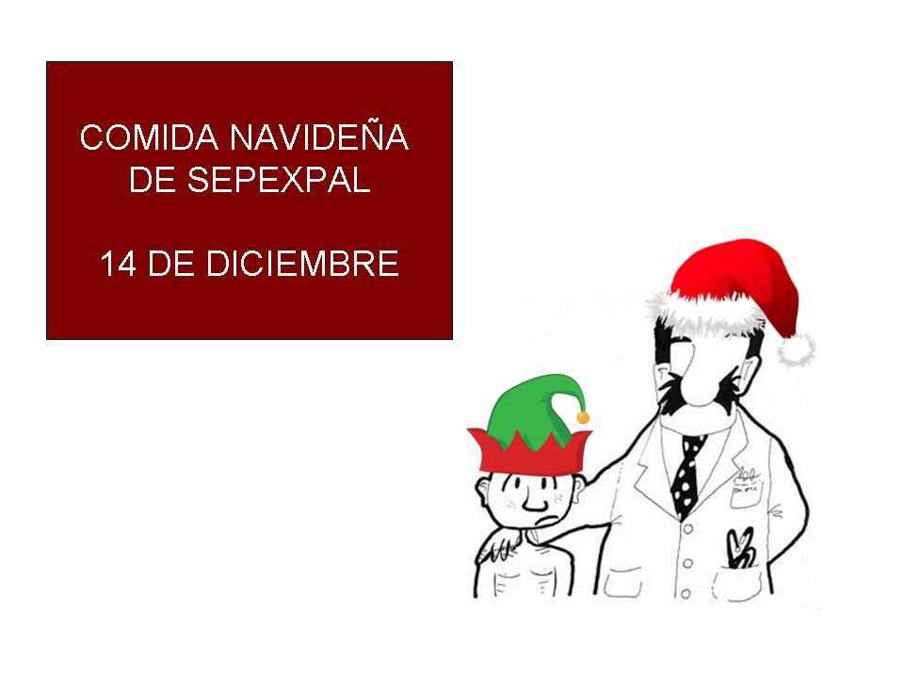
CENA NAVIDEÑA DE SEPEXPAL
15 DE DICIEMBRE
20:30

